Slide 1
الباب الثالث
الكينماتك

Slide 3
الكينماتيك: هو احد فروع البيوميكانيك والذي يعني بدراسة الحركة دراسة ظاهرية وصفية لمتغيراتها الزمانية والمكانية بصرف النظر عن القوى التي تسبب حدوث الحركة.
يقسم الكينماتك الى قسمين:
الكينماتيك المستقيم.
الكينماتك الزاوي.
الكينماتيك المستقيم: خلال الحركات المستقيمة او الانتقالية.
المسافة: هو ما يقطعه الجسم من نقطة الانطلاق الى نقطة الثبات.
الازاحة: هو الخط المستقيم الواصل بين نقطة الانطلاق ونقطة الثبات او هي اقل مسافة بين نقطة الانطلاق ونقطة الثبات.
الكميات القياسية: يكفي لتعريفها ذكر مقدارها فقط.
الكميات المتجهة: بالاضافة الى ذكر مقدارها، نحتاج لذكر اتجاهها ايضاً.

Slide 4
الكميات القياسية والكميات المتجهة
الكميات القياسية
المساحة الطول درجة الحرارة الكتلة الزمن
الكميات المتجهة
التعجيل القوة الازاحة السرعة الوزن كمية الحركة

Slide 5
مثال: ارسم التمثيل البياني لقوتين احدهما 50 نت باتجاه الاعلى، واخرى 40 نت بالاتجاه الافقي؟
الجواب: عادة ما يتم تمثيل الكميات المتجهة بتمثيل بيانياً بوحدات الاطوال.
مثال: ارسم التمثيل البياني لثلاث سرعات تؤثر على كرة وكما يلي:
2
الاولى: 10 م/ ثا بالاتجاه الافقي.
الثانية: 5 م/ ثا بزاوية 30ْ.
الثالثة: 8 م/ ثا بزاوية 20ْ.

Slide 6
انواع الحركات: ان الحركات التي يقوم بها الانسان تختلف من موقع لآخر، ولدراستها ميكانيكياً نصفها من حيث اشكالها الهندسية.
الحركات الانتقالية (المستقيمة):
يحدث هذا النوع من الحركة عندما ينتقل الجسم بكامل اجزائه من مكان لآخر، وترسم اجزائه مسارت متساوية وتقطع مسافات متساوية. وقد تكون متوازية كما في:
أ. بشكل افقي كما في حركة التزحلق على الجليد.
ب. بشكل منحني كما في حركة الهبوط بالمظلات.

Slide 7
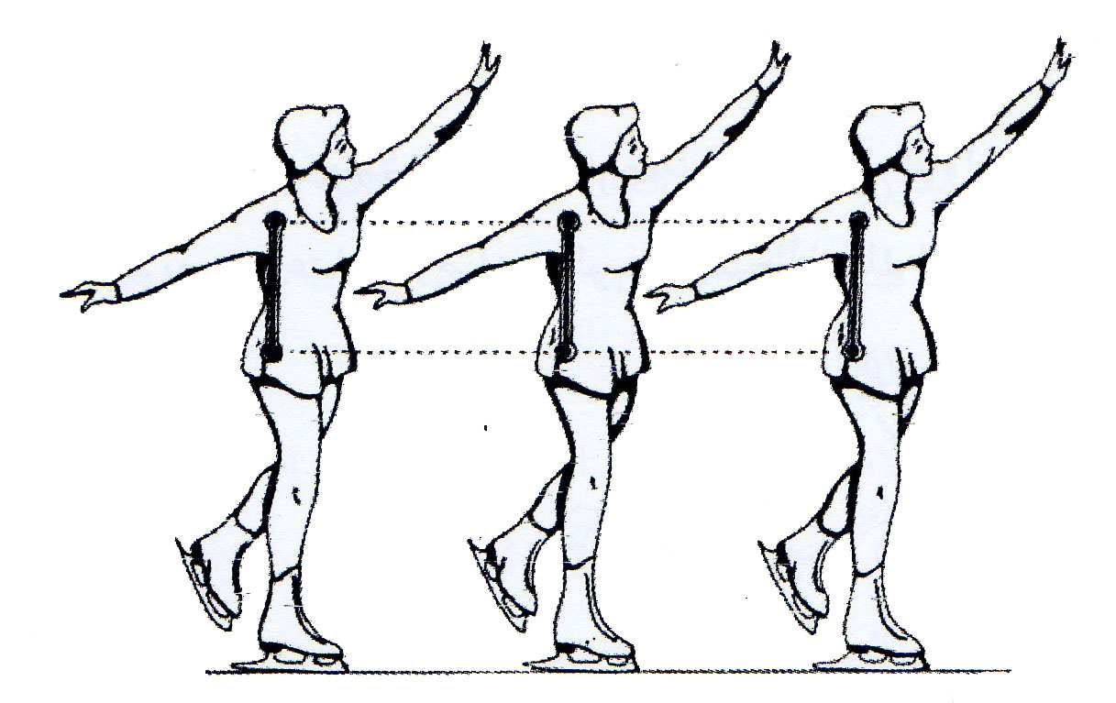
الانتقال الخطي او المستقيم

Slide 8
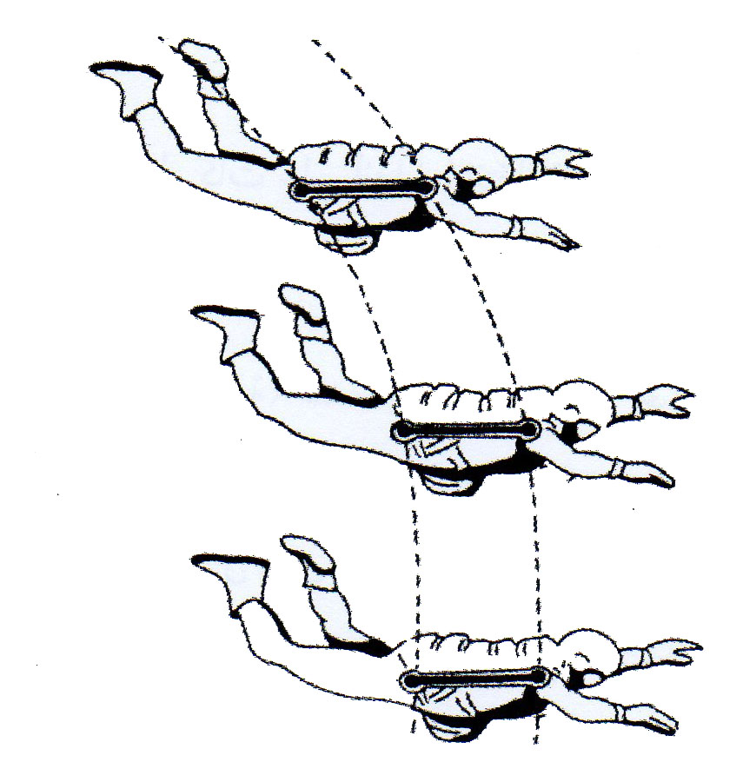
الانتقال في شكل منحني او خط منحني

Slide 9
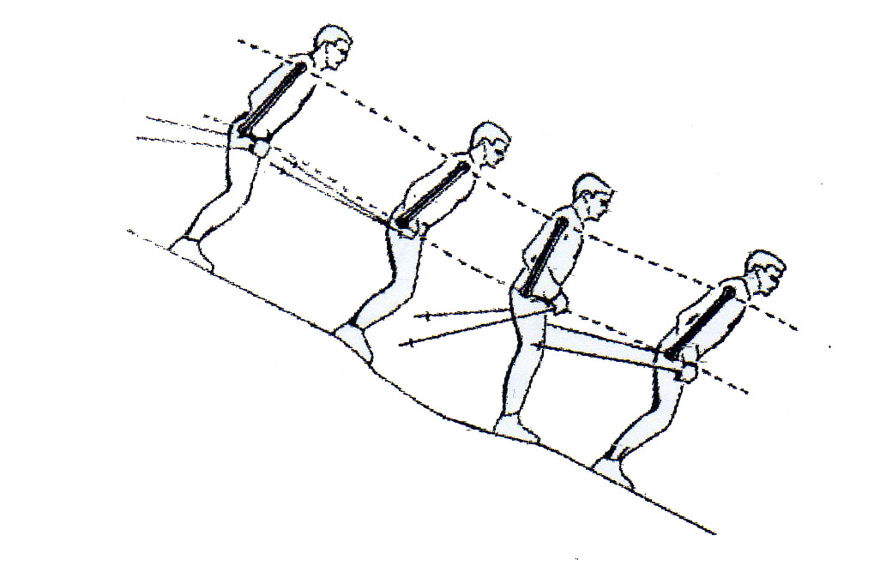
الحركة غير الخطية

Slide 10
2. الحركات الدورانية: تحدث هذه الحركة في معظم الفعاليات الرياضية والتي يشترط لحدوثها محور للدوران سواء حركة جزء من الجسم او حركة الجسم بأكمله.
حركة جزء من الجسم حركة دورانية: كما في ثني المرفق فانها تتم حول محور داخلي مفصل المرفق ( المحور العرضي).
الحركة الدائرية للجسم بأكمله: تتم حول محور خارجي كما في دوران لاعب الجمناستك حول العقلة، فترسم اجزاء الجسم دوائر متحدة المركز لكن تختلف انصاف اقطارها باختلاف بعدها عن محور الدوران.

Slide 11
الحركة الدورانية
حول محور داخلي حول محور خارجي

Slide 12
الحركة المركبة (العامة): وهي حركة متكونة من مزيج من الحركتين السابقتين (انتقالية، دائرية) في الوقت نفسه.
حركة دائرية للجسم بأكمله: دوران الجسم حول نفسه وفي نفس الوقت ينتقل حركة انتقالية، كما في حركة الغطس من فوق القفاز الى الماء.
حركة دائرية لجزء من الجسم: حركة الاطراف السفلى للاعب الدراجات، او كما في حركة الركض حيث تكون الاطراف السفلى والذراعين حركة دائرية، مما يؤدي الى انتقال الجسم من مكان لآخر.

Slide 13
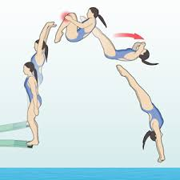
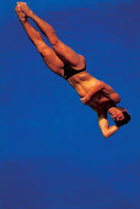
الحركة المركبة (العامة)
الانتقال والدوران مدموجان
حركة عامة او متداخلة حركة عامة معقدة

Slide 14
تقسيم الحركة بحسب زمنها
حركة منتظمة: يقطع الجسم في هذا النوع من الحركات مسافات متساوية في ازمنة متساوية.
حركة غير منتظمة: يقطع الجسم في هذا النوع من الحركة مسافات غير متساوية في ازمنة متساوية.

Slide 15
السرعة VELOCITY
السرعة: عندما يتحرك جسم من مكان الى اخر فان حدوث هذه الحركة يتم في زمن معين ويختلف الزمن المستغرق لقطع مسافة محددة من جسم لآخر، وكل بحسب سرعته.
فقطع مسافة 10 كم يختلف في الزمن المستغرق بحسب:
بواسطة السيارة المسرعة.
بواسطة الركض.
بواسطة مشياً على الاقدام.
اذن القانون هنا (السرعة = المسافة / الزمن)

Slide 16
امثلة على ذلك:
عندما يتحرك جسم من نقطة (أ) باتجاه نقطة (ب) وكانت المسافة بين النقطتين (30 م) والزمن المستغرق (5 ثا) احسب السرعة؟
س = م / ن ....... (1)
س = 30 / 5 اذن س = 6 م/ثا
للتدليل على السرعة المتجهة: عندما يتحرك من نقطة (أ) باتجاه نقطة (ب) التي تبعد مسافة30م وبعد بلوغه نقطة (ب) يعود ثانية الى (أ) لنفرض ان الزمن المستغرق لقطع المسافة ذهاب واياب(10ثا).
س = م / ن 60/ 10 = 6م/ثا
السرعة المتجهة = الازاحة / الزمن ...... (2)
السرعة المتجهة = صفر / 10 = صفر

Slide 17
اما اذا كانت السرعة غير منتظمة:
اذا كانت سرعة عداء عند النقطة (أ) 6م/ثا وعند بلوغه نقطة (ب) بلغت سرعته 10م/ثا فهنا نستخرج معدل سرعة العداء:
متوسط السرعة = السرعة الابتدائية + السرعة النهائية
2
س = س1 + س2 ........... (3)
2
س = 6 + 10 = 8 م / ثا متوسط السرعة
2
وعلى ضوء القانون فاذا كانت سرعة العداء الابتدائية تساوي صفر فان معدل سرعته تساوي نصف سرعته النهائية.
س = س2 / 2 ........ (4)

Slide 18
وفي بعض الاحيان تتغير سرعة الجسم في فترات زمانية قصيرة، فلتحديد سرعة ذلك الجسم في لحظة معينة يجب معرفة مقدارها في اصغر مسافة مقطوعة وفي اصغر فترة زمنية، عندئذ تسمى السرعة اللحظية او الانية.
السرعة اللحظية = اصغر فرق في المسافة/اصغر فرق في الزمن
س اللحظية = (م2 – م1) / (ن2 – ن1)
السرعة اللحظية = (Δم / Δن)....... (5)

